Slide 1


Analyse de données des jeux olympiques avec POWER BI
FSAC
Réalisé par :
CHOULADI Rania
RHAZALI Aya
AMHIL Youness
Encadré par :
EL BYED Abdeltif

Slide 2

Plan
1
2
Business intelligence
3
POWER BI
application

Slide 3


Business intelligence
1

Slide 4


DEFINITION:
L’informatique décisionnelle désigne les moyens, les outils et les méthodes qui permettent de collecter, consolider, modéliser et restituer les données d'une entreprise en vue d'offrir une aide à la décision.

Slide 5
Les outils les plus utilisées
Tableau
QlikView
Microsoft Power BI.
SAP BusinessObjects
Sisense
Oracle BI
Clear Analytics.
Domo
IBM Cognos Analytics.

Slide 6


Power bi
2

Slide 7

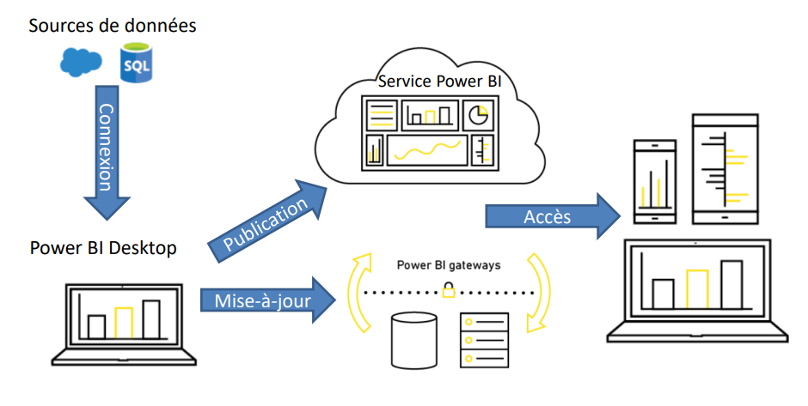
C’est quoi?
Comment?
Power BI est défini par Microsoft comme étant « un service d’analyse commerciale qui fournit des insights permettant de prendre des décisions rapides et éclairées. » Disponible sur toutes les plateformes numériques, l’application est conçue avant tout pour appuyer les entreprises dans leur processus de prise de décision. .

Slide 8

Application: jeux olympiques
3

Slide 9




ETL
extract
transform
load

Slide 10

EXTRACTION
L'objectif d'ETL est de produire des données propres, faciles d'accès et qui peuvent être exploitées efficacement par l'analytique, la Business Intelligence ou/et les opérations commerciales. Les données brutes peuvent être extraites de différentes sources par Power BI , Dans notre cas, il s'agit d'un fichier .csv.

Slide 11
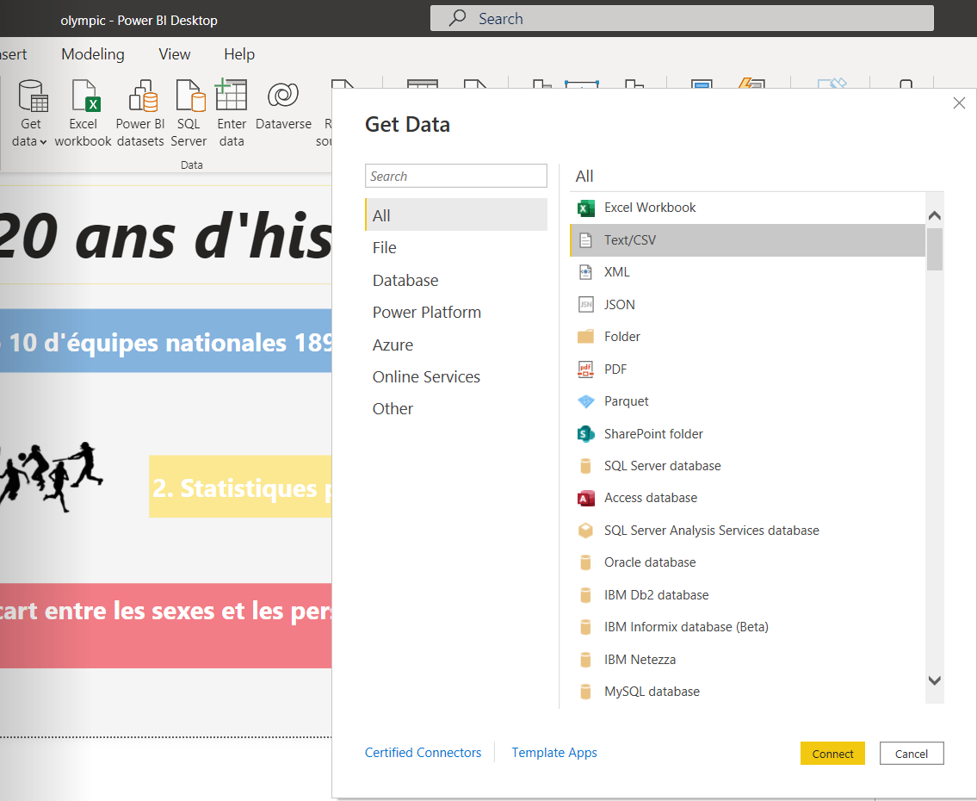
EXTRACT

Slide 12
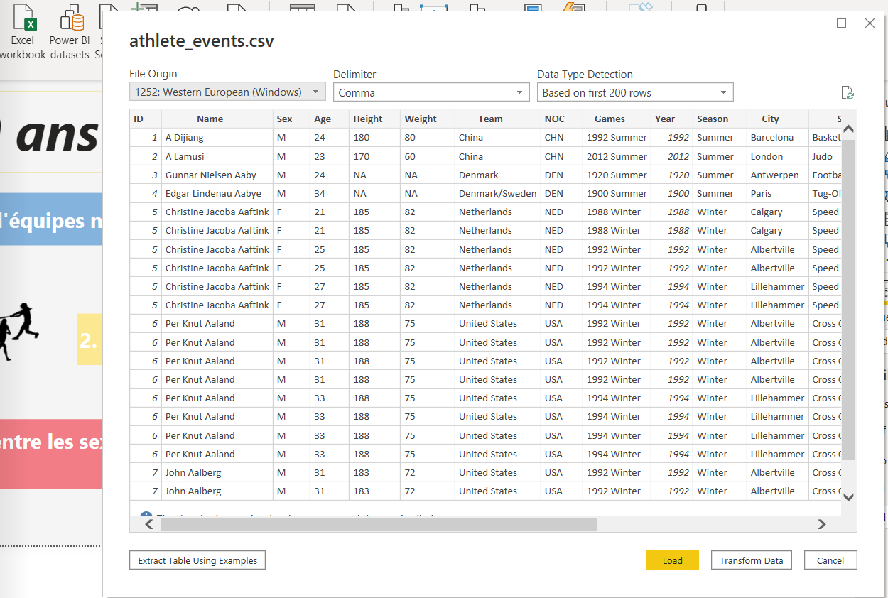
EXTRACT

Slide 13
EXTRACT
Le fichier athlete_events.csv : 271116 lignes et 15 colonnes. Chaque ligne correspond à un athlète individuel concourant dans une épreuve olympique individuelle (athlete-events). Les colonnes sont :
ID - Numéro unique pour chaque athlète Name - Nom de l'athlète Sexe - M ou F Age – Entier Taille - En centimètres Poids - En kilogrammes Équipe - Nom de l'équipe Année et saison Année – Entier Saison - Été ou hiver Ville – Ville Sport – Sport Événement – Événement Médaille - Or, Argent, Bronze, ou NA

Slide 14

transformation
La deuxième étape du processus ETL est la transformation. Dans cette étape, un ensemble de règles ou de fonctions sont appliquées sur les données extraites pour les convertir dans un format standard unique. Elle peut impliquer les processus/tâches suivants

Slide 15

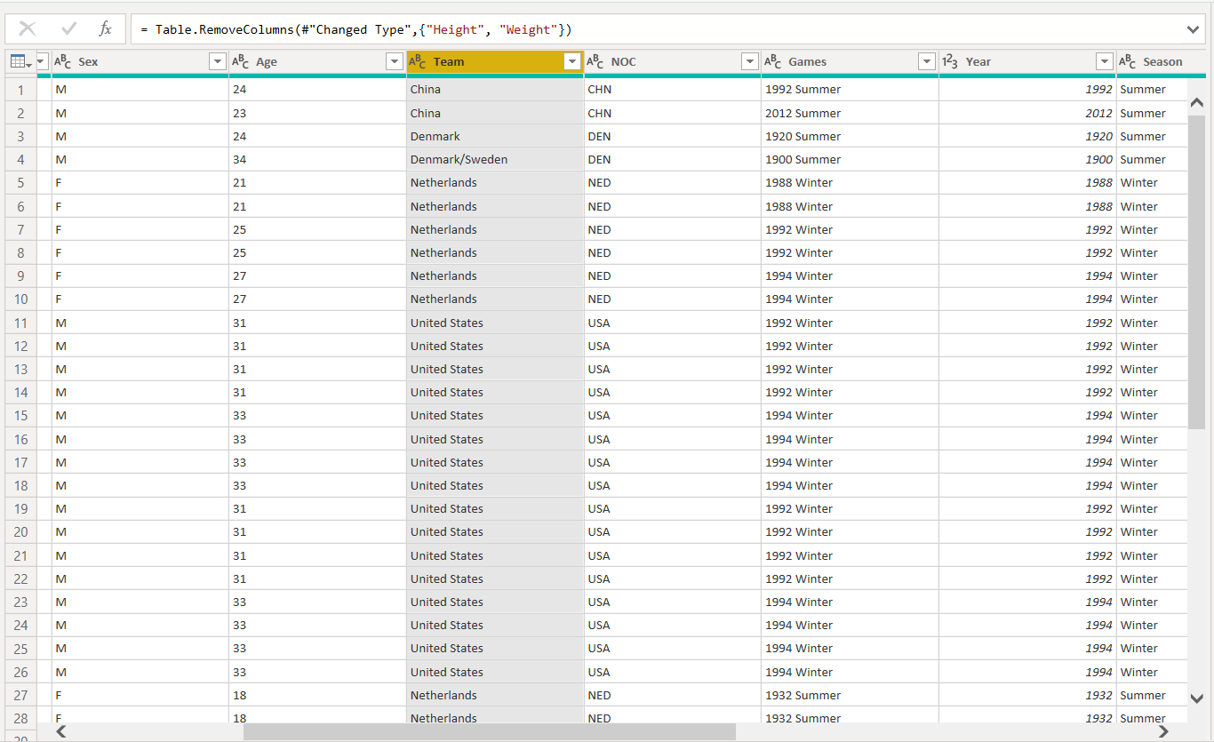
transform
Supprimer les colonnes dont on n’aura pas besoin(Height , Weight),ainsi que les lignes vide.

Slide 16
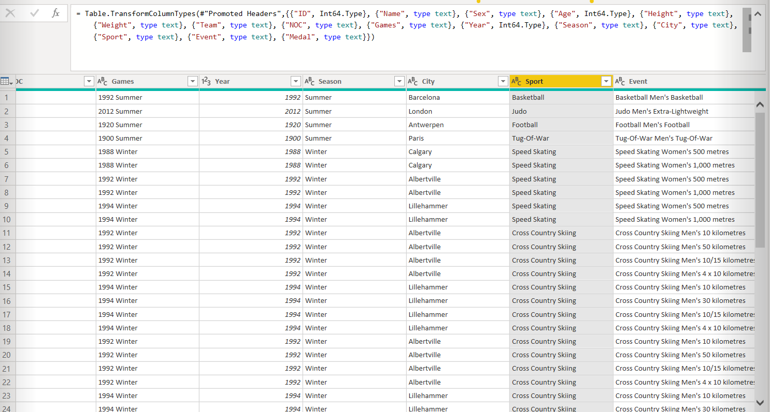
transform
Puis nous avons fait des modifications nécessaires sur nos données, par exemples on a changé le type de colonne ‘Age ‘ et ‘Year’ en int et les autres en text.

Slide 17
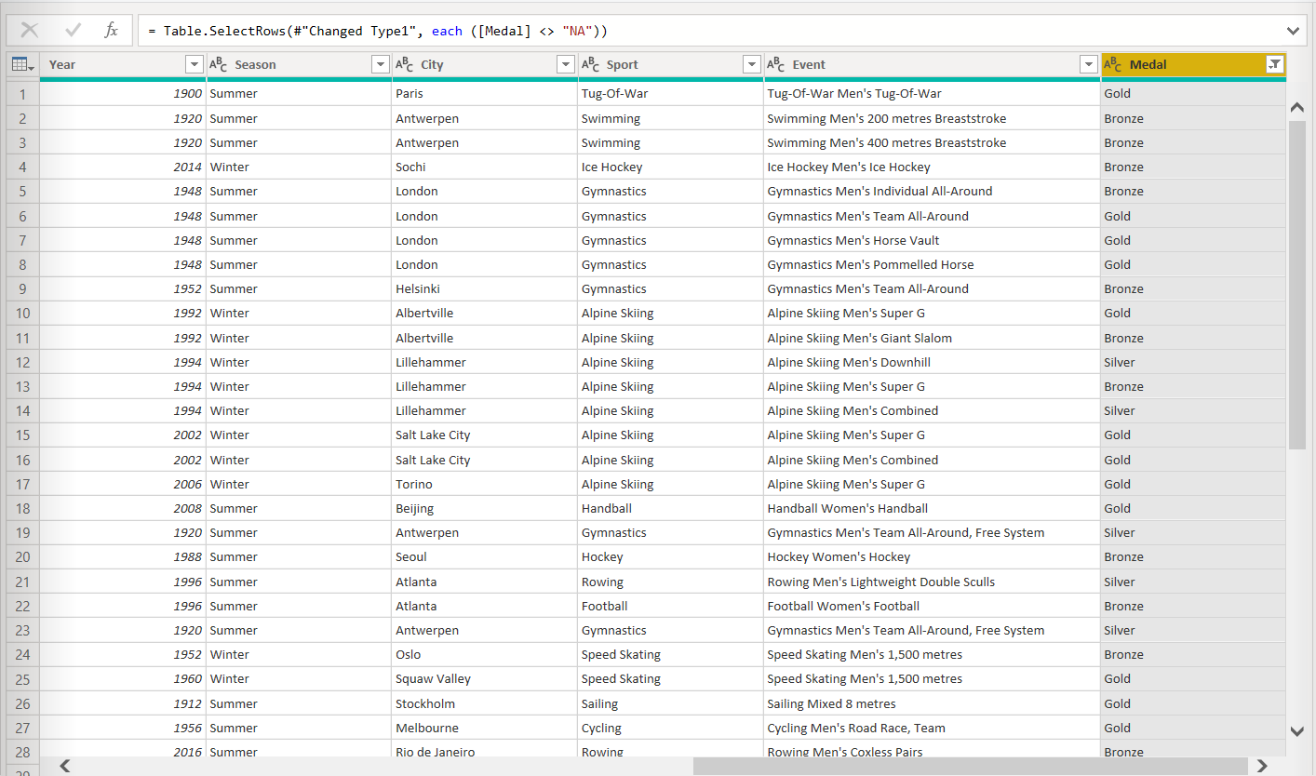
transform
Nous avons ensuite supprimé les valeurs Nan dans la colonne ‘Medal’.

Slide 18
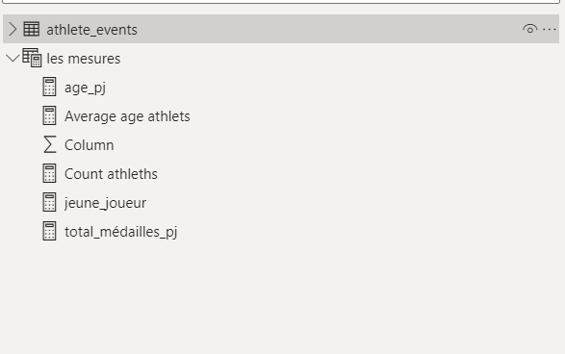
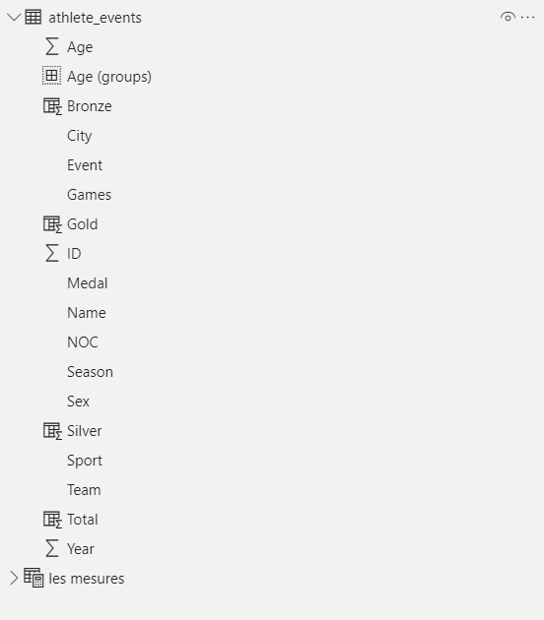
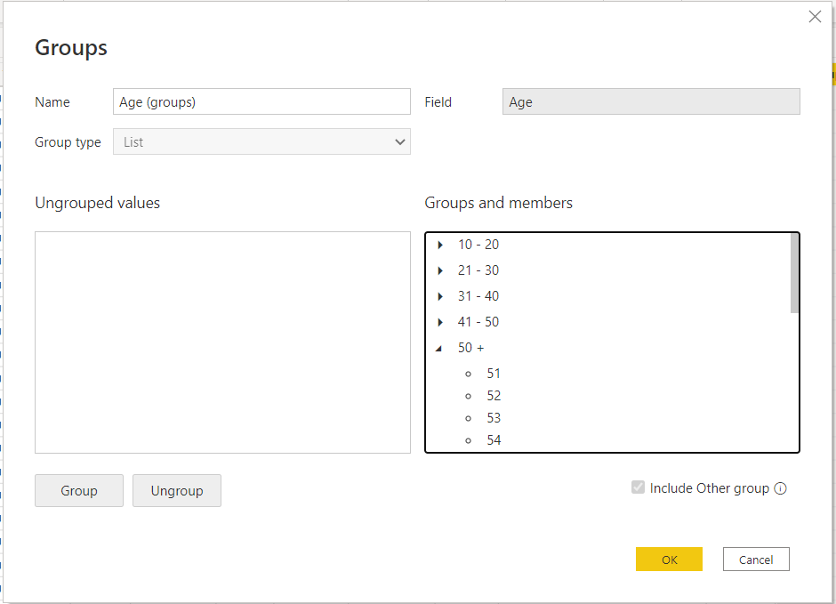
transform
Ensuite, pour rendre l'analyse plus intéressante, nous avons ajouté des mesures et colonnes.

Slide 19

visualisation

Slide 20


Merci pour votre attention

